Slide 1
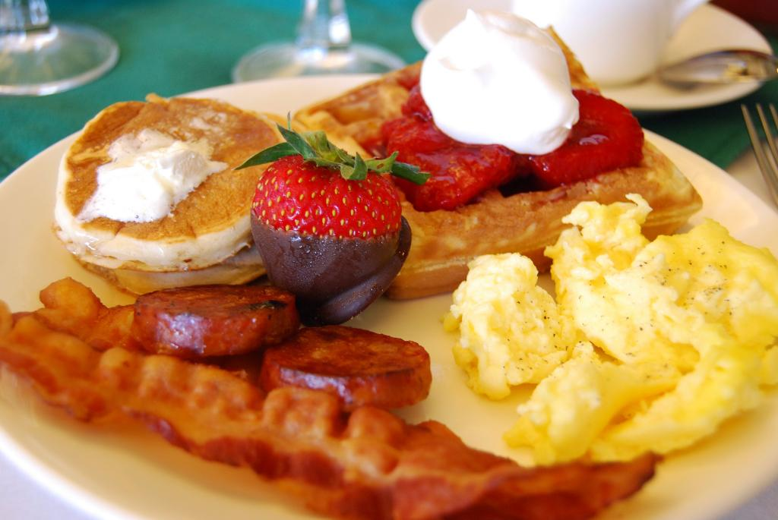
早餐歌
zǎo cān gē

Slide 2
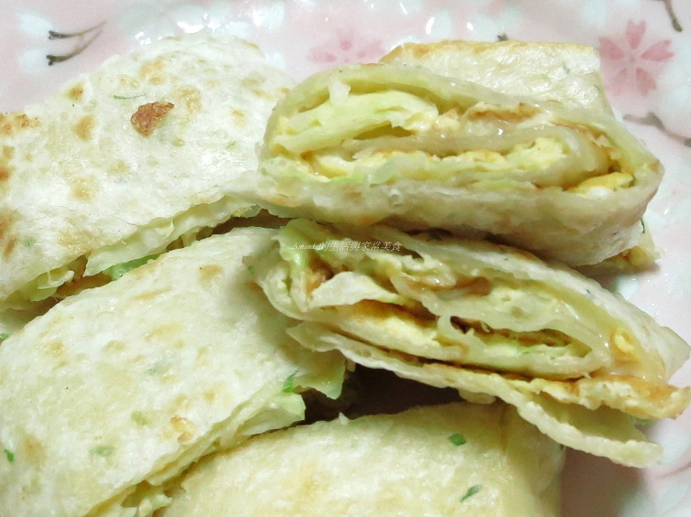
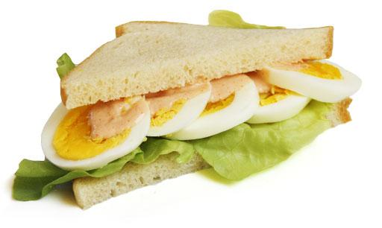
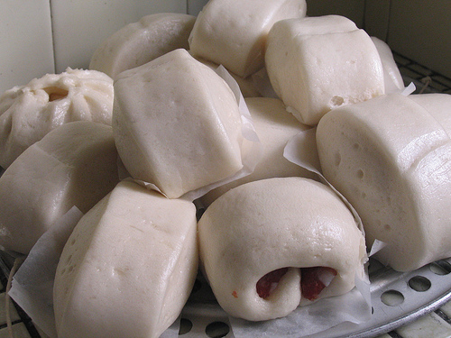
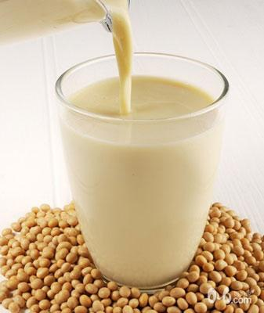
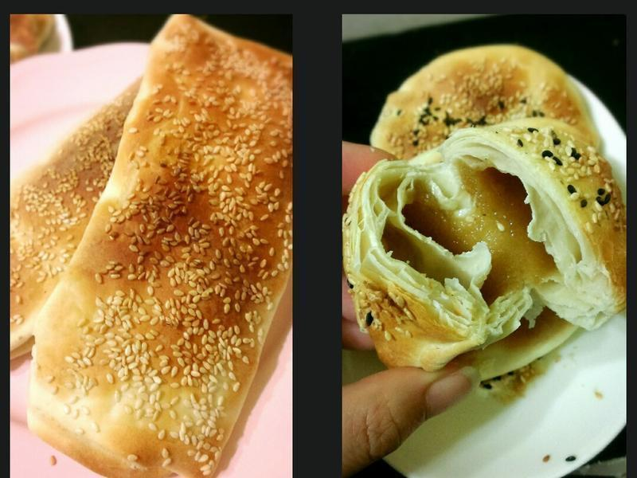
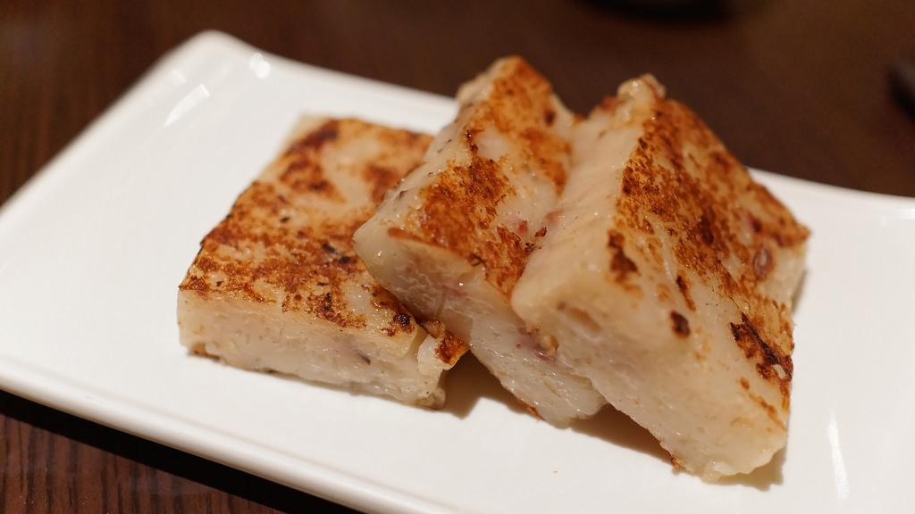
Notes:
Click as you sing….

Slide 3
牛奶
豆浆
三明治
烧饼
蛋饼
馒头
萝卜糕
Notes:
Optional: add pinyin for extra scafolding

Slide 4
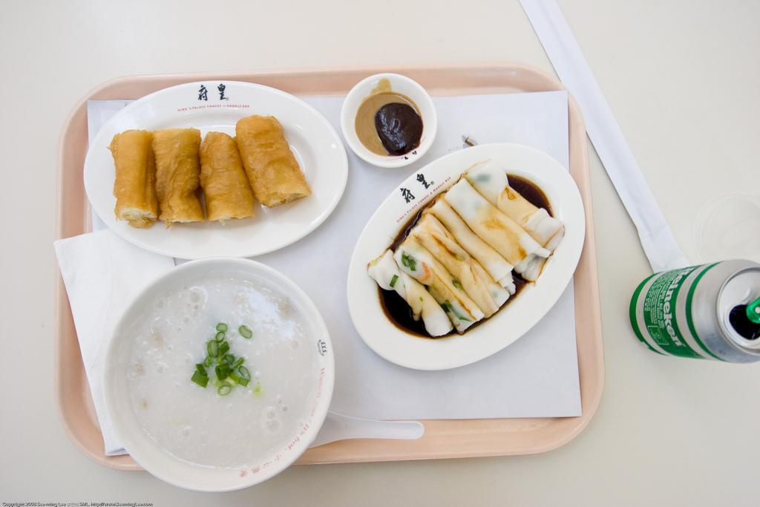
中式早餐zhōng shì zǎo cān

Slide 5
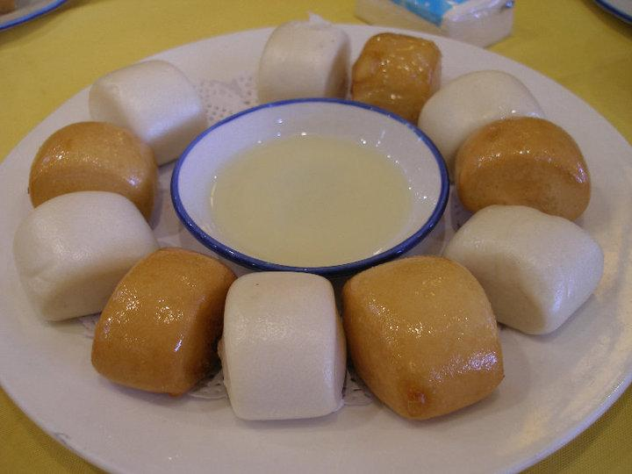
馒头
mán tóu

Slide 6
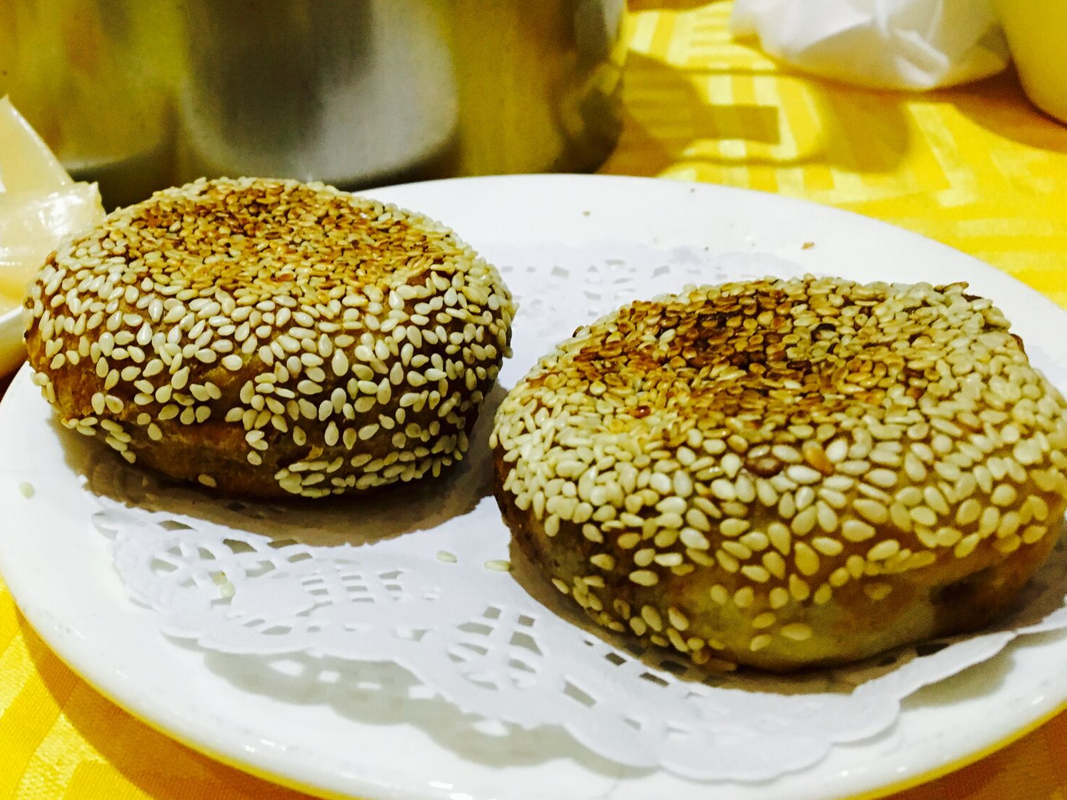
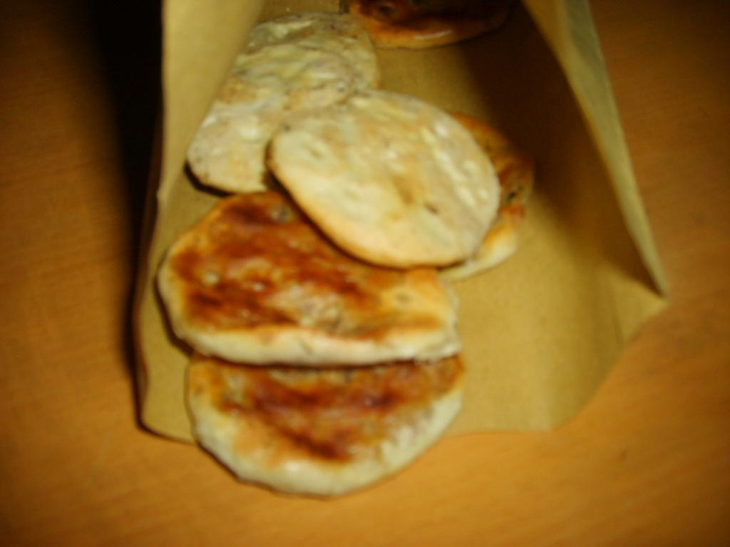
烧饼
shāo bǐng

Slide 7
蛋饼
dàn bǐng

Slide 8
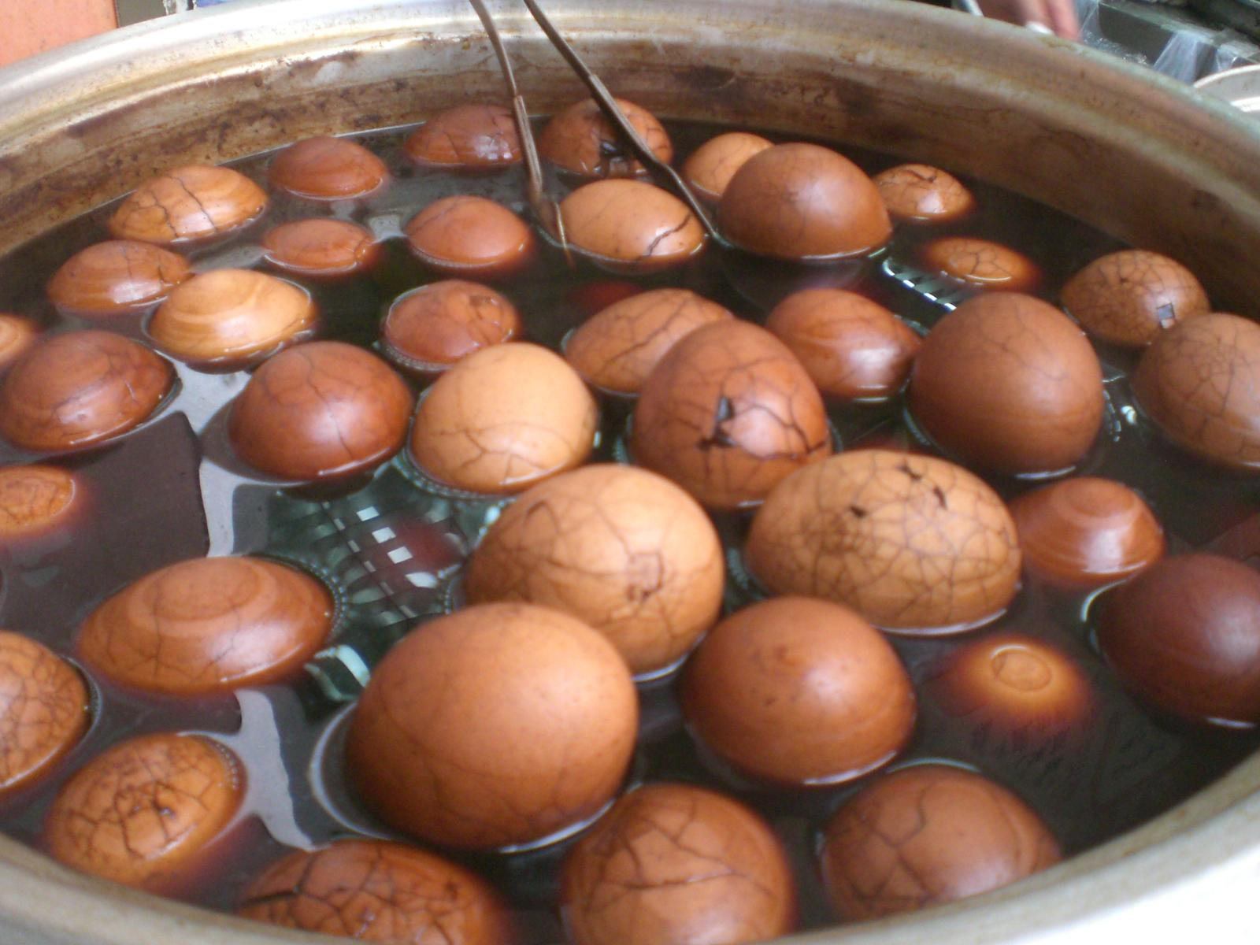
茶叶蛋
chá yè dàn

Slide 9
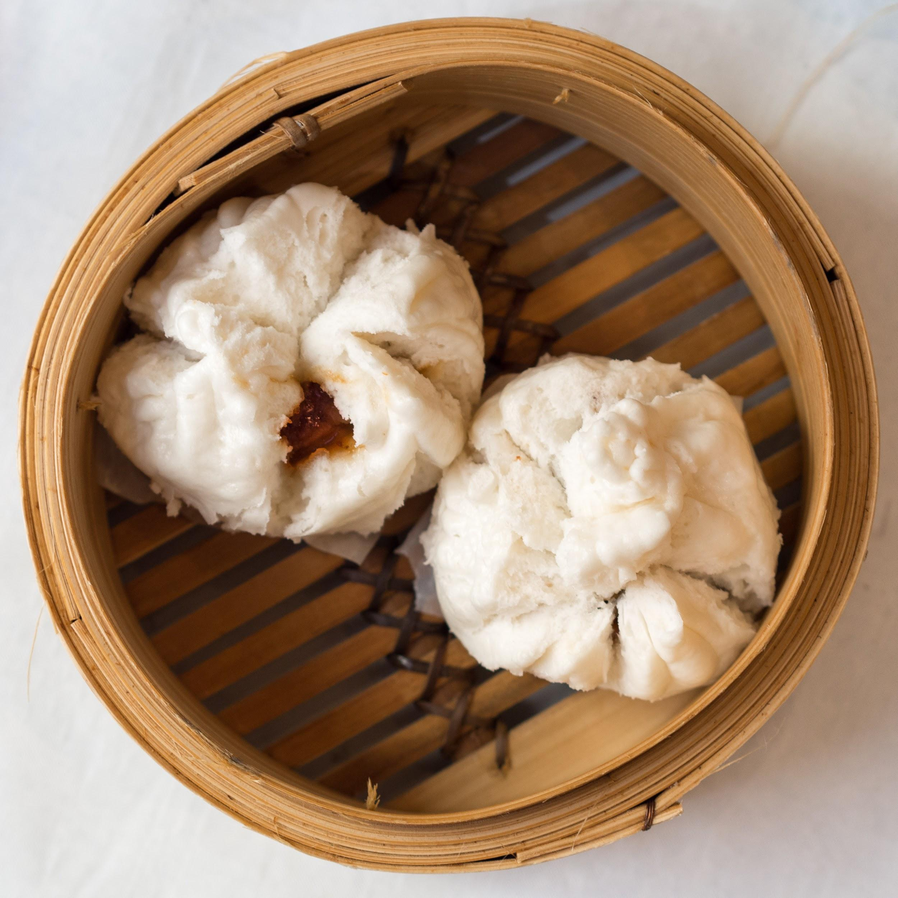
包子
bāo zi

Slide 10
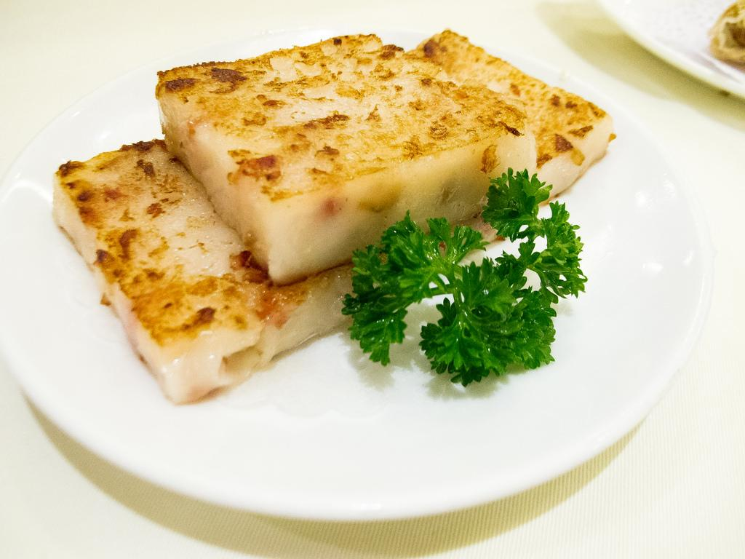
萝卜糕
luó bo gao

Slide 11
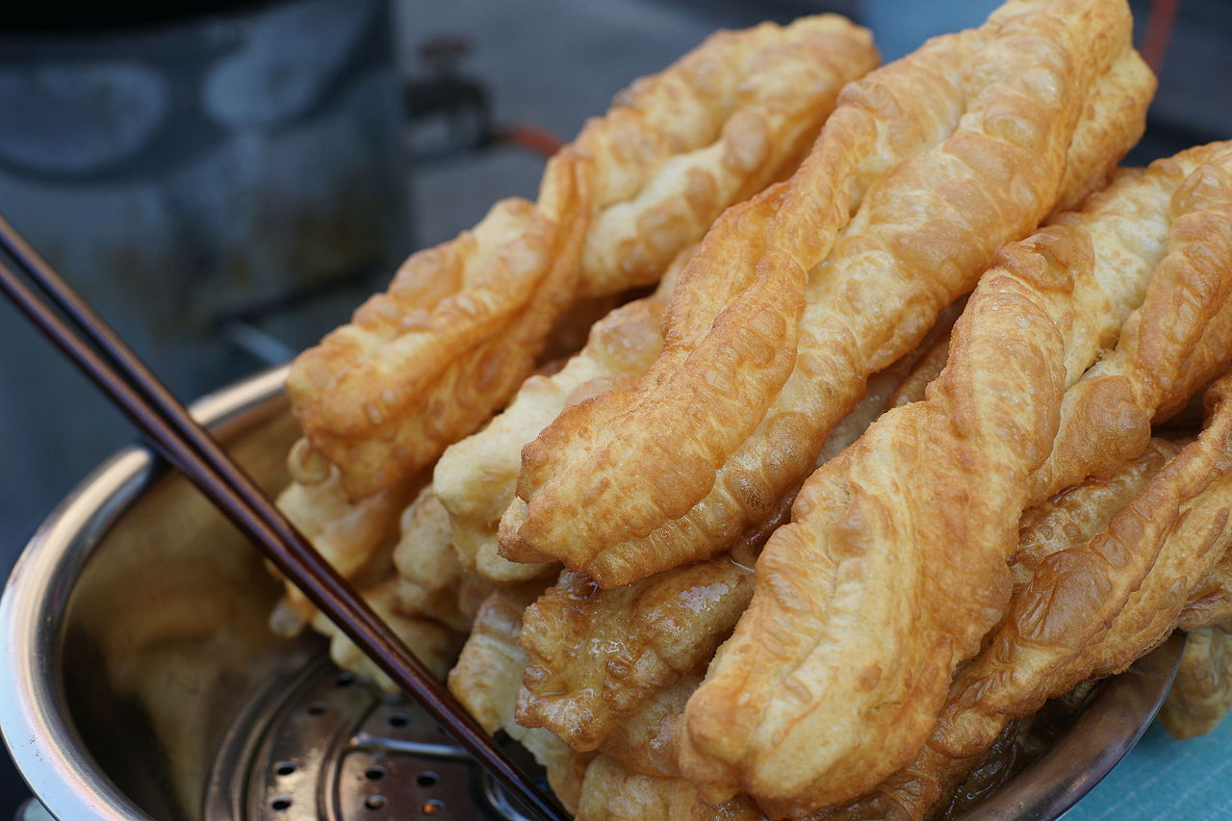
油条
yóu tiáo

Slide 12
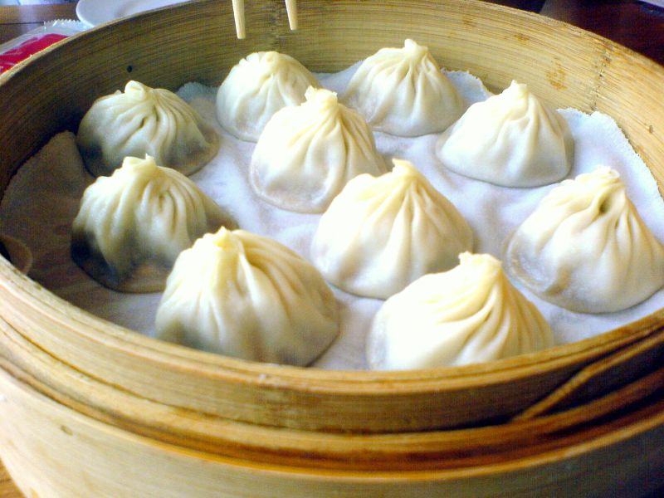
小笼包xiǎo lóng bāo

Slide 13
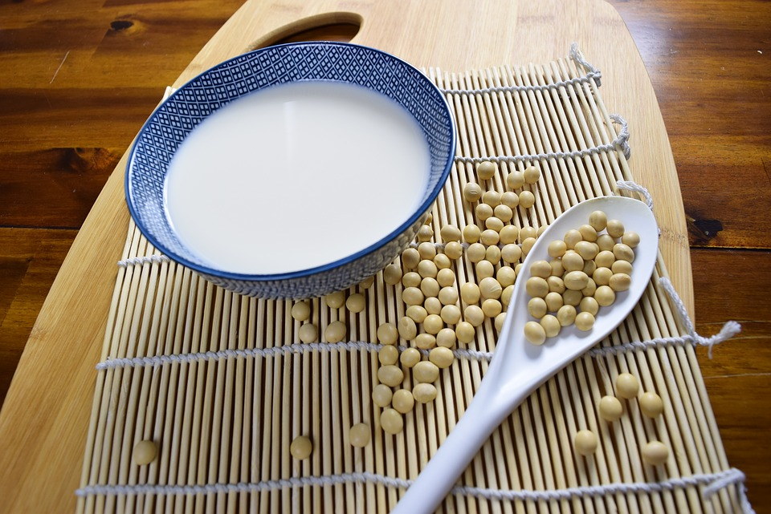
豆浆
dòu jiāng

Slide 14
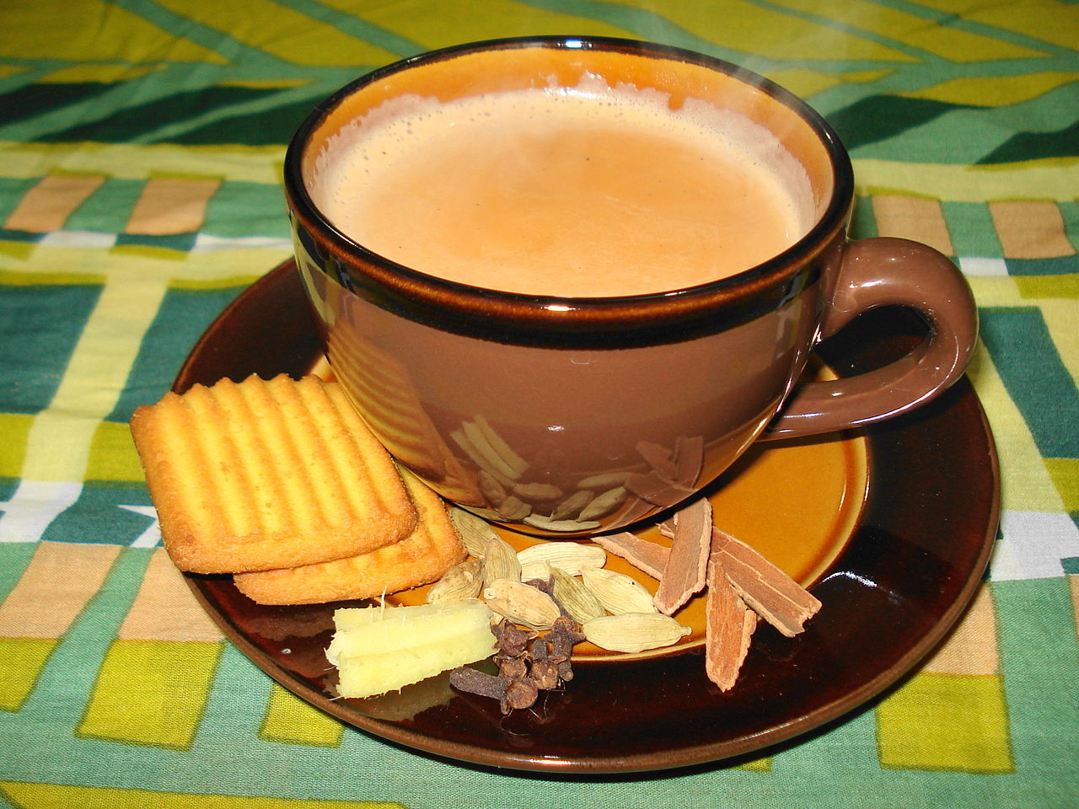
奶茶
nǎichá

Slide 15
茶chá

Slide 16
西式早餐
xīshì zǎocān

Slide 17
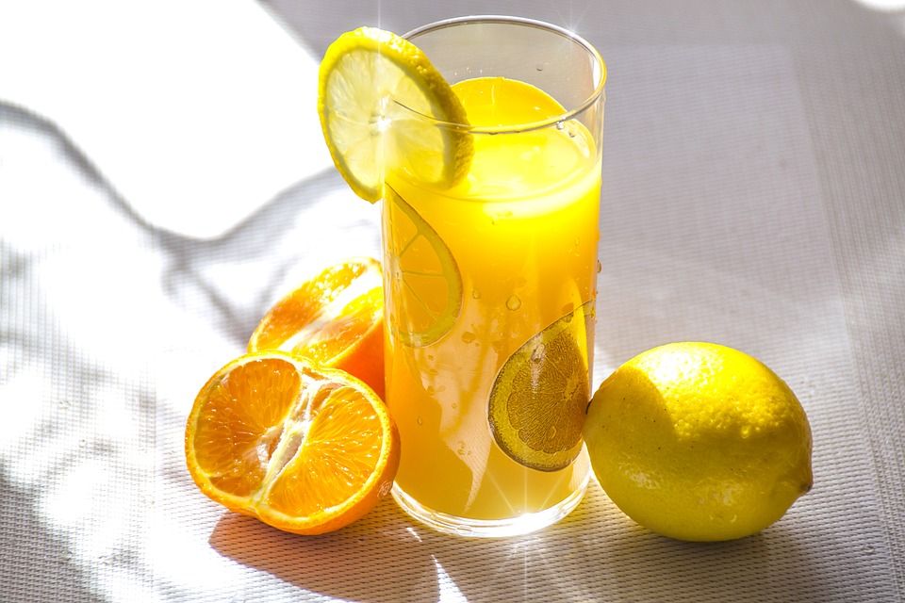
果汁guǒzhī

Slide 18
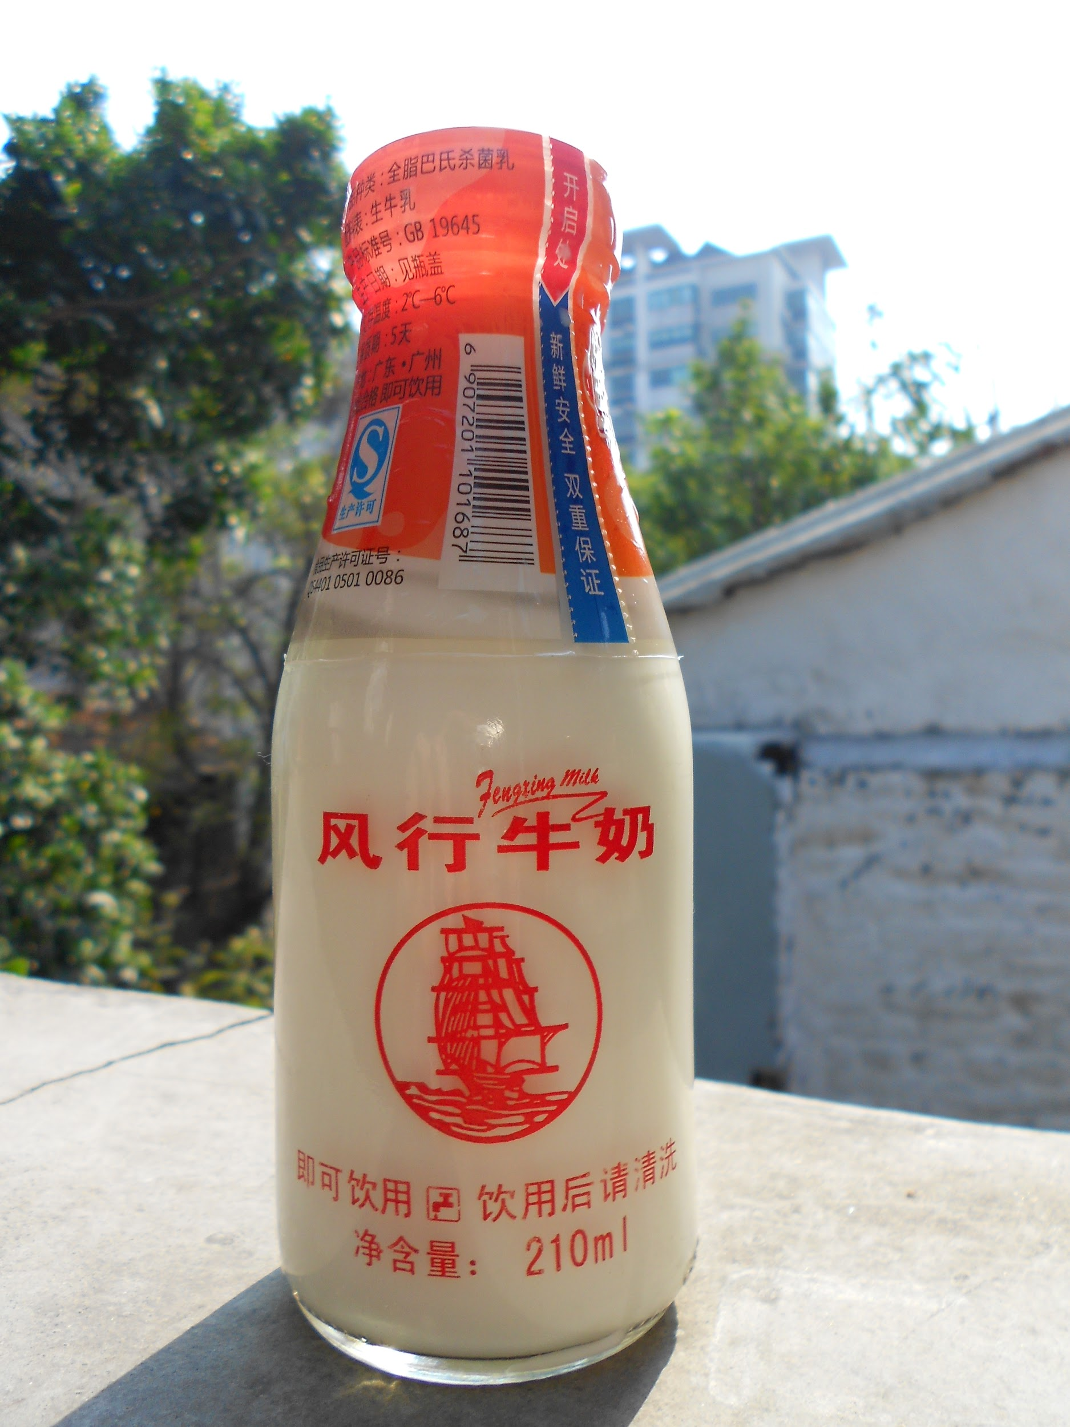
牛奶niúnǎi

Slide 19
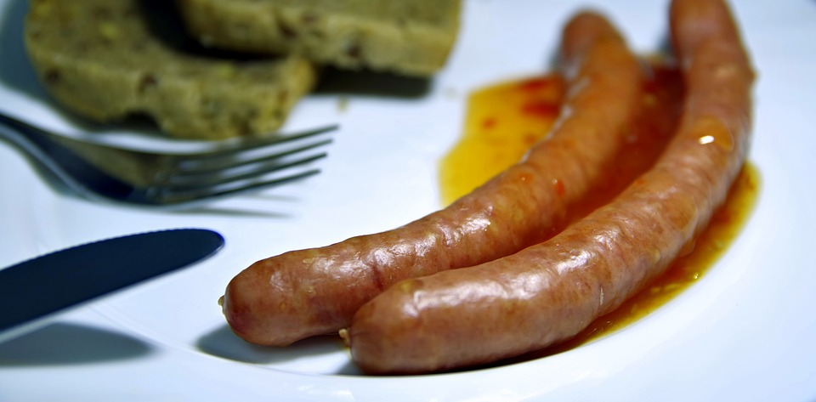
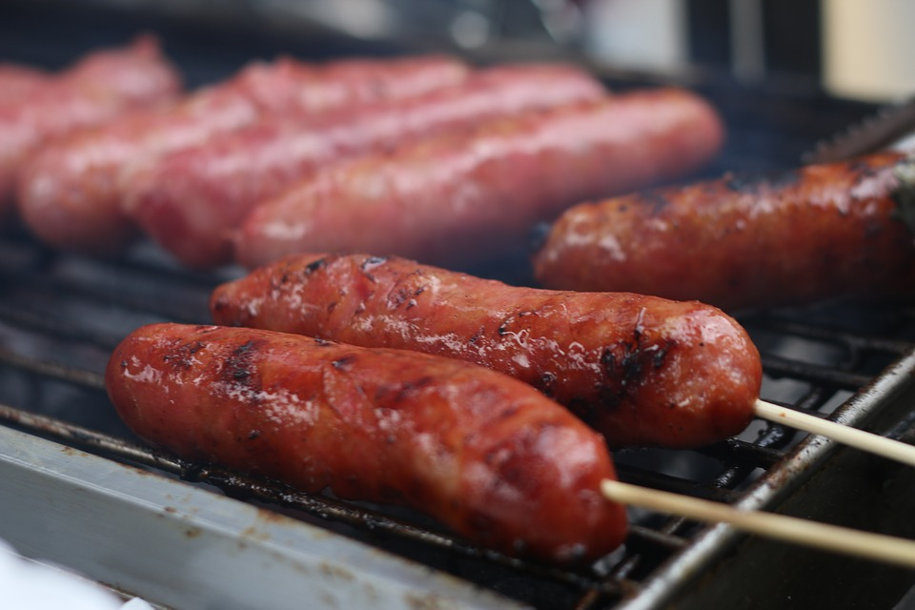
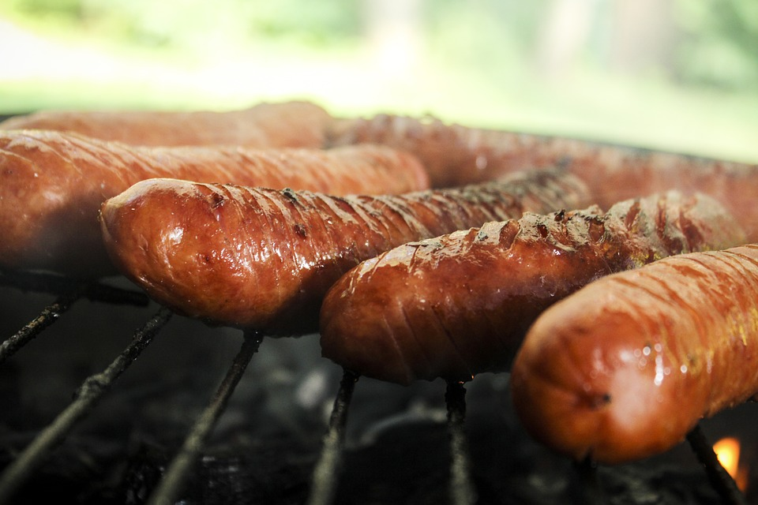
香肠xiāngcháng

Slide 20
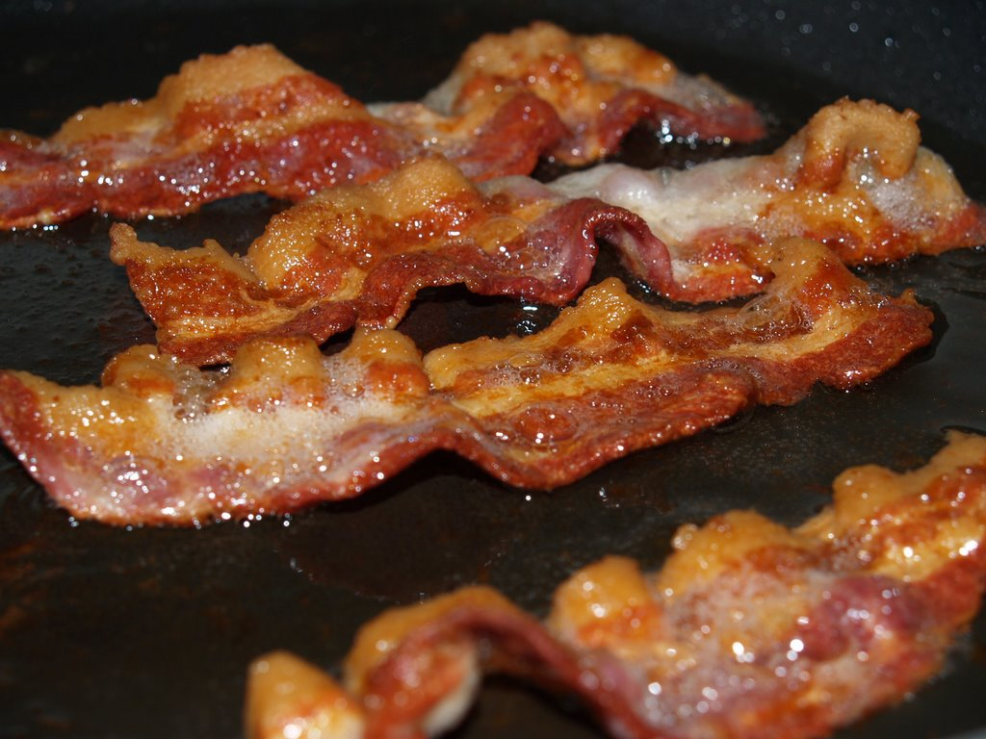
培根péigēn

Slide 21
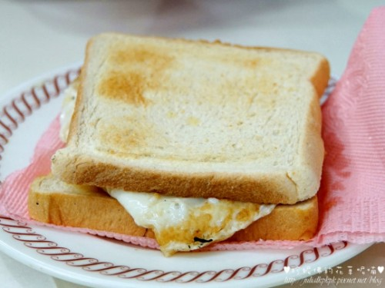
吐司夹蛋
tǔ sī jiā dàn

